Slide 1
Изучаем кабардинский язык
Занятие №104

Slide 2
Деепричастиехэм делэжьынщ.
Прошедшая форма деепричастия примыкает к основному глаголу в любой временной форме, обозначая действие, предшествующее действию, выраженному основным глаголом.
Например, залым сык1уауэ телевизор соплъ (отправившись в зал, смотрю телевизор). Романым седжауэ сочиненэ сотх. (Прочитав роман, пишу сочинение.)

Slide 3
Псалъэухахэр тэмэму нэвгъэсыж.
Анэр пщэф1ауэ ... (унагъуэр егъашхэ, мэзым мак1уэ).
Щ1алэр и ныбжьэгъум хуэзауэ ... (топ мэджэгу, сэлам ирех).
Студентхэр еджап1эм к1уауэ ... (концерт йоплъ, лекцэхэм йода1уэ).
Уэрэджы1ак1уэм уэрэд жи1ауэ ... (машхэ, сценэм йок1ыж).
Сабийр дахэу яхуэпауэ ... (школым яшэ, сабий садым яшэ).

Slide 4
Какие действия могут предшествовать содержанию основных глаголов?
Сэ ... псынщ1эу зызохуапэ.
Сэ ... пщэдджыжьышхэ сошхэ.
Сэ ... унэм сыщ1ок1.
Сэ бжэр ... машинэм сот1ысхьэ.
Сэ сумкэр ... лэжьап1эм сок1уэ.

Slide 5
Деепричастия с суффиксом -урэ.
Суффикс -рэ вносит в деепричастие оттенок длительности, повторяемости действия. Главное значение данной формы – выражать одновременность действия деепричастия с основным глаголом.
Например, уэрэдым седа1уэурэ хьэкъущыкъухэр сотхьэщ1 (слушая музыку, мою посуду), телевизорым сеплъурэ ету тызодзэ (глажу, смотря телевизор).

Slide 6
Деепричастная форма с -урэ может встречаться и с глаголами в прошедшем времени.
Например, щ1алэм къафэурэ уэрэдыр жи1ащ (парень спел песню, танцуя), л1ыжьыр псалъэурэ лажьэрт (старик работал, разговаривая).
Деепричастная форма с -урэ может встречаться и с глаголами в будущем времени. Например, сэ усэр гук1э жыс1эурэ сык1уэнущ (я буду идти, рассказывая стихотворение наизусть).

Slide 7
Сыт зэгъусэу пщ1э хъунур?
Сэ тхылъым сеплъурэ ... (лэжьыгъэр сотх, хьэкъущыкъухэр сотхьэщ1).
Си шыпхъум уэрэд жи1эурэ ... (топ мэджэгу, сурэт ещ1).
Си дэлъхур псалъэурэ ... (шей йофэ, къотэдж).
Дэ егъэджак1уэм жи1эм деда1уэурэ ... (дытхэрт, зыттхьэщ1ырт).
Фэ радиом феда1уэурэ ... (тенджызым зыщывгъэпск1ырт, фылажьэрт).
Уэ усэм укъеджэурэ ... (ут1ысащ, тыкуэным ук1уащ).

Slide 8
Урысыбзэк1э зэвдзэк1.
Сэ сылажьэурэ лъэпкъ уэрэдхэм седэ1уэнущ.
Фэ уэрэд жыф1эурэ фыпщэф1энущ.
Уэ хьэкъущыкъухэр птхьэщ1ыжурэ телевизорым уеплъынущ.
Си ныбжьэгъур дыхьэшхыурэ псалъэрт.
Щ1алэ ц1ык1ухэр зэпсалъэурэ унэм к1уэжхэрт.
Дэ пщэф1ап1эм дыщ1эсурэ тепщэчхэр тлъэщ1ащ.

Slide 9
Адыгэбзэк1э зэвдзэк1.
Я сижу в зале, читая журнал.
Я стою в комнате, одевая костюм.
Мы разговариваем тихо, сидя в зале.
Мы сидим в библиотеке, изучая кабардинский язык.
Он шел медленно, разговаривая по телефону.
Она гладила одежду, слушая музыку.

Slide 10

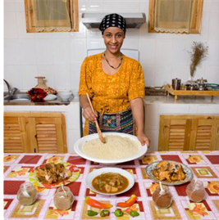
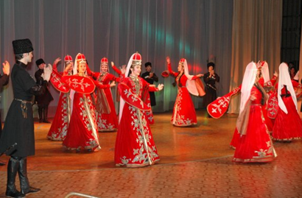
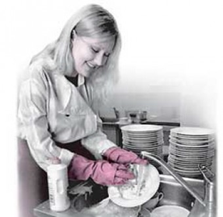
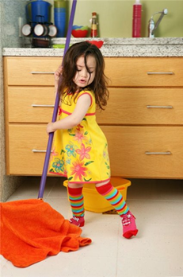
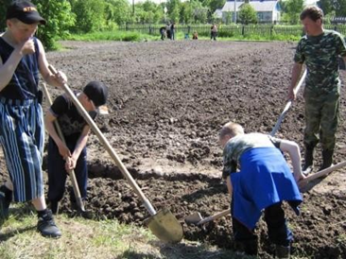
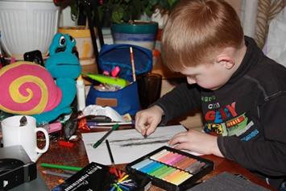
Сурэтхэм япкъ итк1э псалъэухахэр зэхыдолъхьэ.

Slide 11


